Slide 1
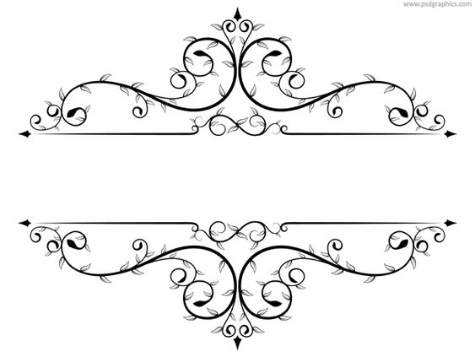
Відомі люди з вадами психофізичного розвитку

Slide 2
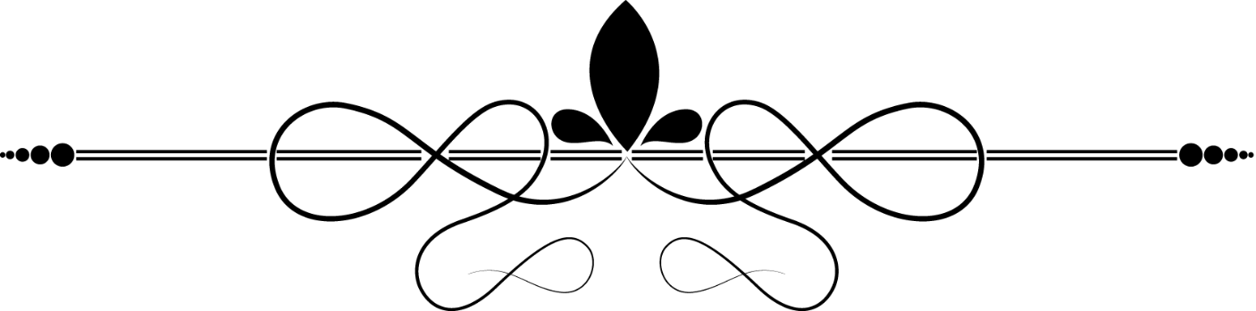
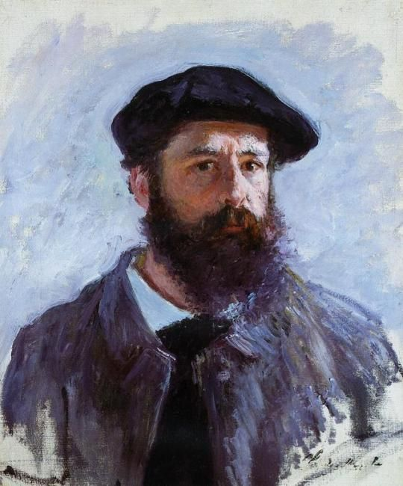
Клод Моне
Видатний французький живописець. Один з основоположників імпресіонізму.
«Я б хотів народитись сліпим, а потім раптово прозріти - так, щоб писати, не знаючи, як виглядають предмети, які я бачу»

Slide 3
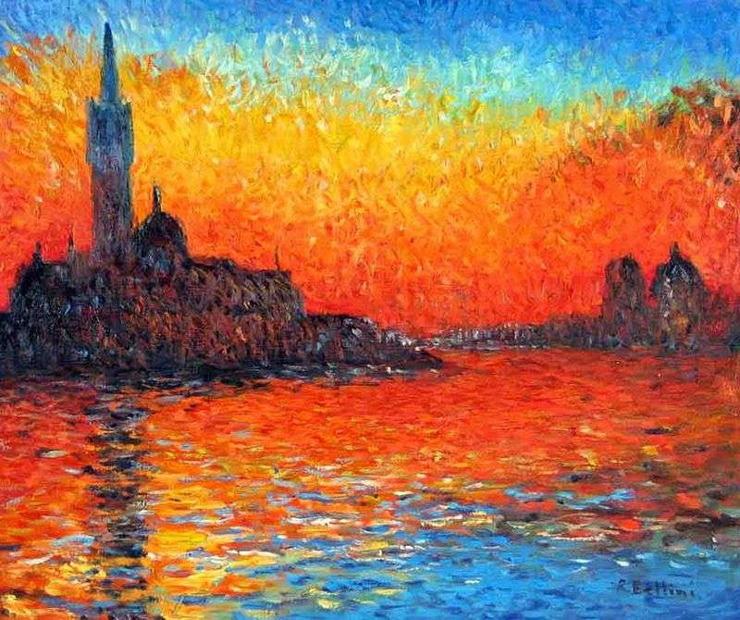
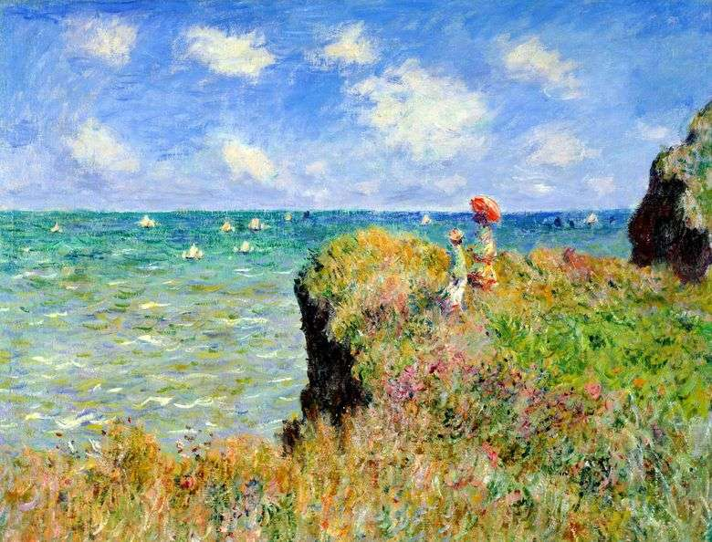
Клод Моне переніс дві операції на очах через катаракту. Через це він почав бачити кольори по-іншому. Йому доводилось запам’ятовувати кольори на палітрі. Тони на його картинах стали тьмяними, а форми - не такими чіткими. Згодом він перестав бачити правим оком і ледве бачив лівим.
Проте говорив: «Я буду малювати навіть сліпим, як і Бетховен, що складав музику, будучи абсолютно глухим». Щоб хоч якось поліпшити зір хоч на кілька годин, він приймав спеціально прописані ліки, які розширюють зіниці. Моне практично не малював блакитними фарбами в цей період.
Захід сонця у Венеції.
Прогулянка по скелях

Slide 4
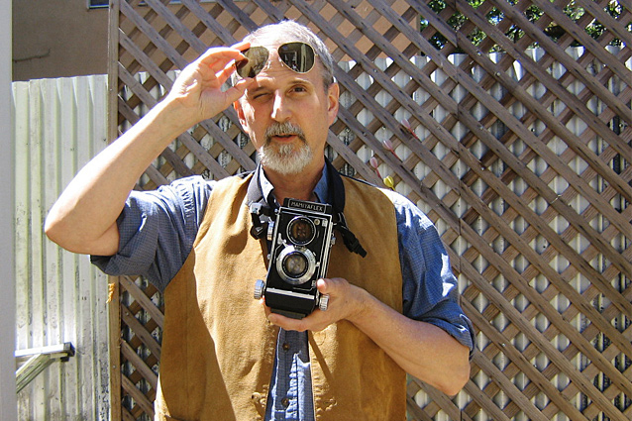
Піт Еккерт
– сліпий фотограф.
Він навчався в Єльському університеті, вивчав скульптуру і промисловий дизайн і планував вивчати архітектуру.

Slide 5
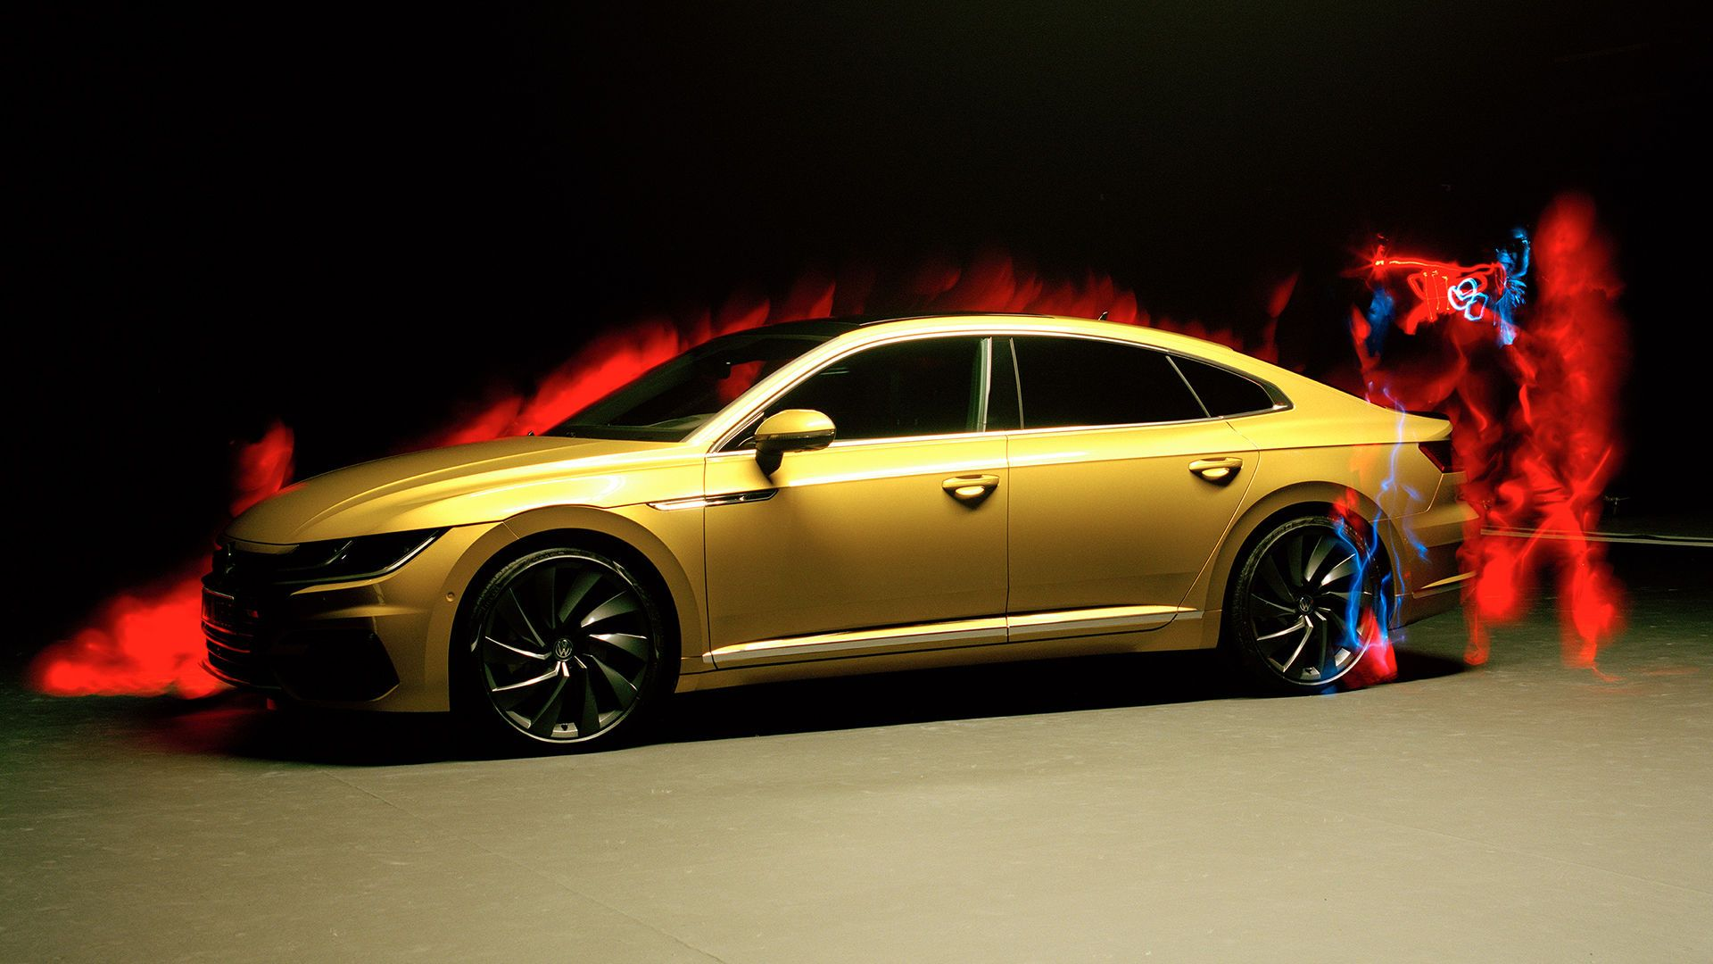
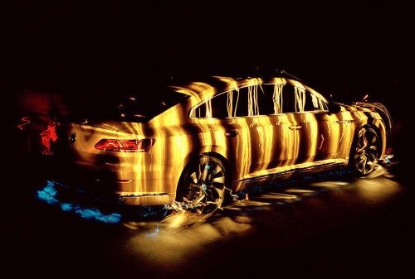
Він почав втрачати зір через пігментний ретиніт.
Після того як він осліп він, здавалося б, полюбив фотографію ще більше. На свою камеру він робить яскраві світлові картинки та повітряні фотографії з подвійною експозицією.
«Я візуальна людина, я просто не бачу», – говорить Піт Еккерт. Він каже, що мислення представляє образ, який він хоче відобразити, в своїй голові, а потім використовує свої відчуття і фотографує.

Slide 6
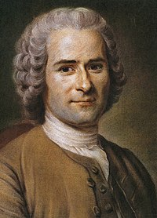
Жан Жак Руссо
-французький письменник, мислитель, композитор.
«Жити - це не означає дихати, це значить діяти!», - сказав знаменитий французький письменник і філософ, який страждав від проблем зі слухом Жан-Жак Руссо.
Все своє життя він діяв, писав філософські та педагогічні праці, та навіть музичні композиції.

Slide 7
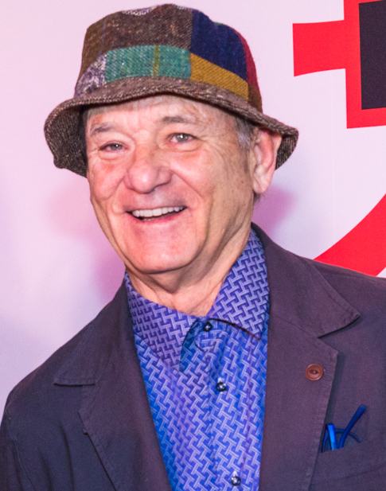
Білл Мюррей
американський кіноактор.
Відомий за фільмами «День бабака», «Мисливці за привидами» і «Труднощі перекладу».
На даний момент Білл страждає приглухуватістю, а живе і працює за допомогою слухових апаратів.
Проблеми зі слухом не завадили Мюррею завоювати «Золотий глобус» і бути номінантом на «Оскар».

Slide 8
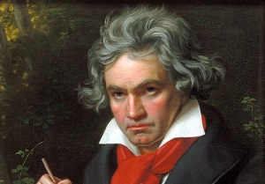
Людвіг Ван Бетховен
– композитор.
Слух у композитора пропав, що стало поштовхом до активної роботи внутрішнього вуха. Тому маестро міг далі творити і диригувати. Сила волі, любов до своєї справи, відчай і боротьба, талант і безсилля - все це змішання не зупиняло Бетховена, і він написав знамениту Дев'яту симфонію.
Таким чином, композитор довів всьому світу, що життєва трагедія не повинна зупиняти людини на шляху, який він обрав.

Slide 9
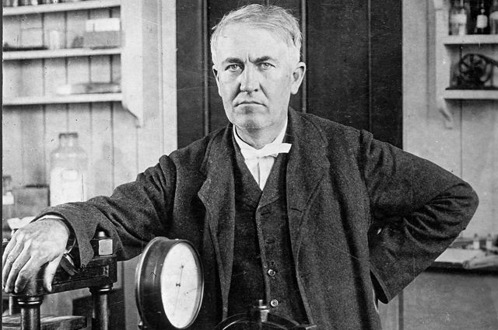
Едісон Томас
– американський підприємець, винахідник, ім’я якого відоме в усьому світі.
Томас Едісон та його винаходи, безсумнівно, зробили великий внесок у життя всього людства.

Slide 10
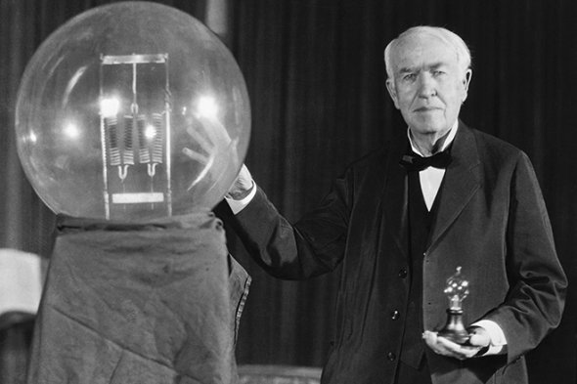
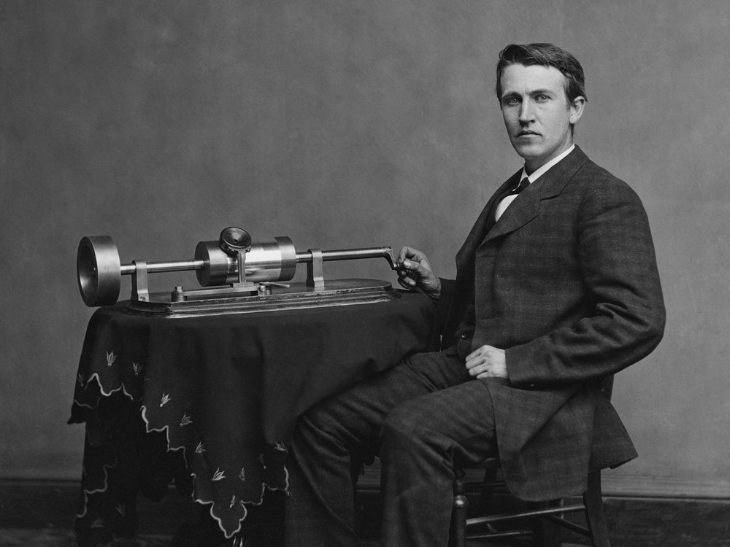
Едісон винайшов фонограф — попередник грамофона, патефона , електричну лампу розжарення.
З раннього дитинства він страждав від прогресуючої глухоти. Приблизно в 12 років Едісон почав втрачати слух. Згідно з однією легендою, він став погано чути після того, як отримав ляпаса від кондуктора за пожежу, влаштовану в салоні вагона. Насправді втрата слуху, найімовірніше, була пов’язана зі спадковістю хлопчика.

Slide 11
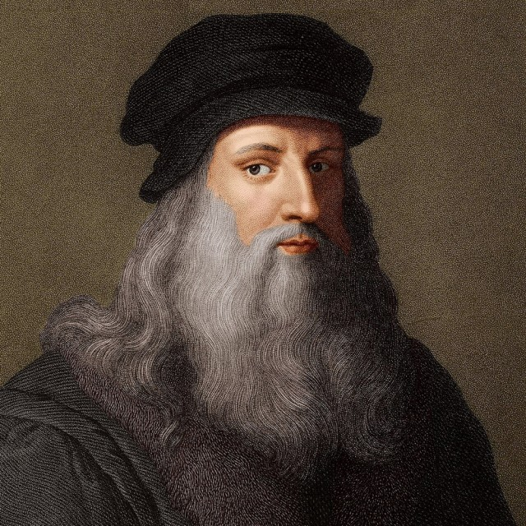
Леонардо да Вінчі
Великий майстер, вчений, художник, винахідник, архітектор і письменник.

Slide 12
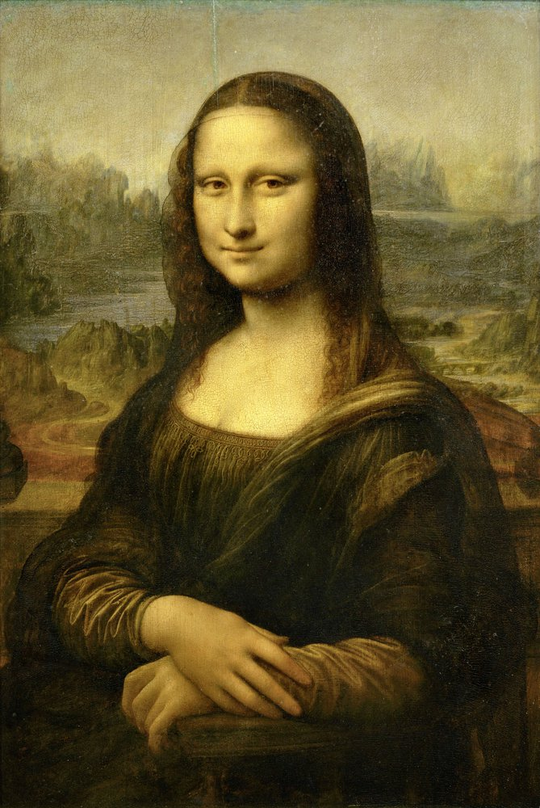
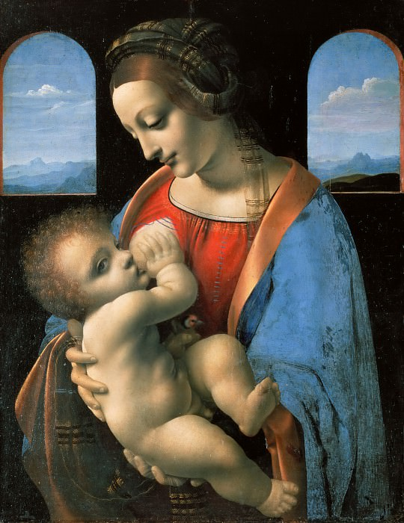
Всі свої замітки Леонардо писав в зворотному напрямку (дзеркально), справа наліво, вмів робити це і правою і лівою руками. За деякими версіями, геніальна людина таким чином хотів запитати нащадків. Але є припущення - саме так писати йому було зручніше, це і є один із проявів дислексії.
Дислексія, можливо, сприяла розвитку у Леонардо візуального мислення і зробила значущий вплив на його творчість. У своєму зошиті він мислив образами, а не словами, і через це Леонардо заслужив презирство з боку «наукового товариства» (наскільки можна його називати науковим в сучасному розумінні).
Дислексія і її соціальні та емоційні наслідки могли привести до соціальної ізоляції Леонардо да Вінчі, а також забезпечили його званням «аутсайдера». Це підтверджується його знаменитим коментарем «Рятується тільки одинак».

Slide 13
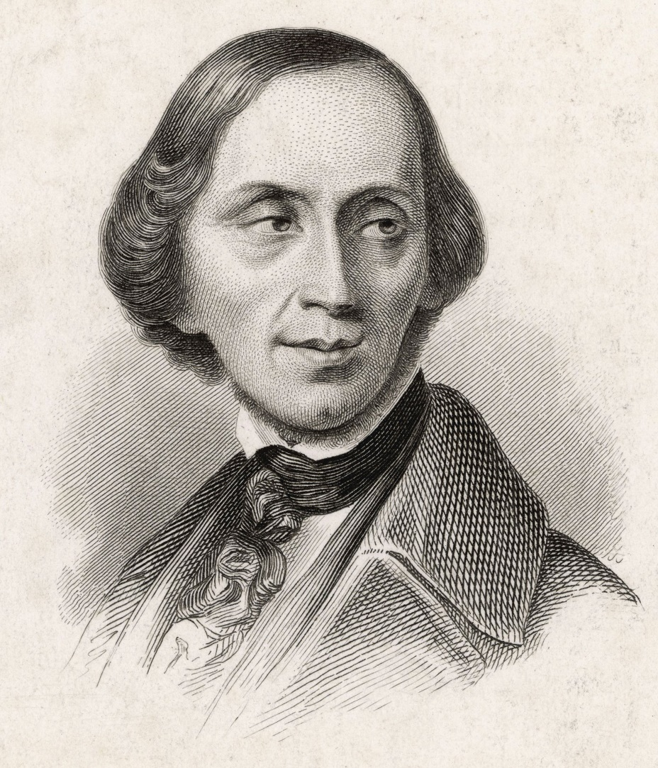
Ганс Крістіан Андерсен
всесвітньо відомий датський казкар. Свої перші твори написав у десятирічному віці.
Навчання в школі довай йому не легко, будучи абсолютно не сприйнятливий до грамоти (в ті часи ще не знали про те, що подібне явище називається - дисграфія).
Ганс зумів отримати лише початкові знання з арифметики і правопису, і незважаючи на це, його твори воістину геніальні. Всупереч розхожій думці, про те, що людина з дислексією не може бути письменником, історія черговий раз, підносить людству приємний сюрприз.

Slide 14
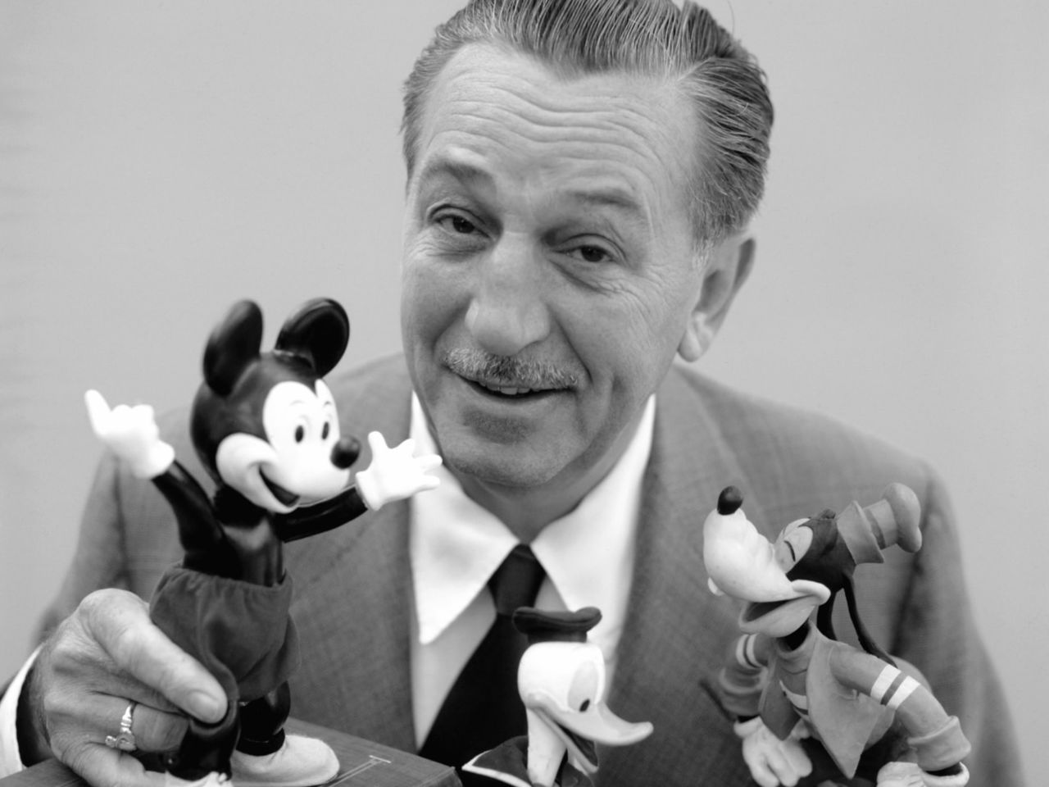
Волт Дісней
американський художник-мультиплікатор, кінорежисер, актор, сценарист і продюсер.

Slide 15

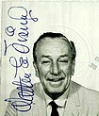
Шлях геніального мультиплікатора до слави і успіху був тернистим.
У 16 років його вигнали із середньої школи за неуспішність. Але Уолт наполегливо мріяв про кар'єру журналіста. Він влаштувався в редакцію газети, де годинами просиджував над тими нотатками, які інші репортери робили за 15 хвилин.
Вроджена неграмотність зробила свою справу, Уолта звільнили через пару місяців, і на цьому його кар'єра журналіста завершилась. Але вже через кілька років він став мільйонером і головним світовим мультмагнатом.
Зараз про дислексію Уолта Діснея згадують тільки ті, хто на власні очі бачив, як важко і обережністю Уолт кожен раз виводив свій автограф - той самий фірмовий автограф, знайомий всім по заставці з замком, який за іронією долі став найдорожчим автографом в світі.

Slide 16
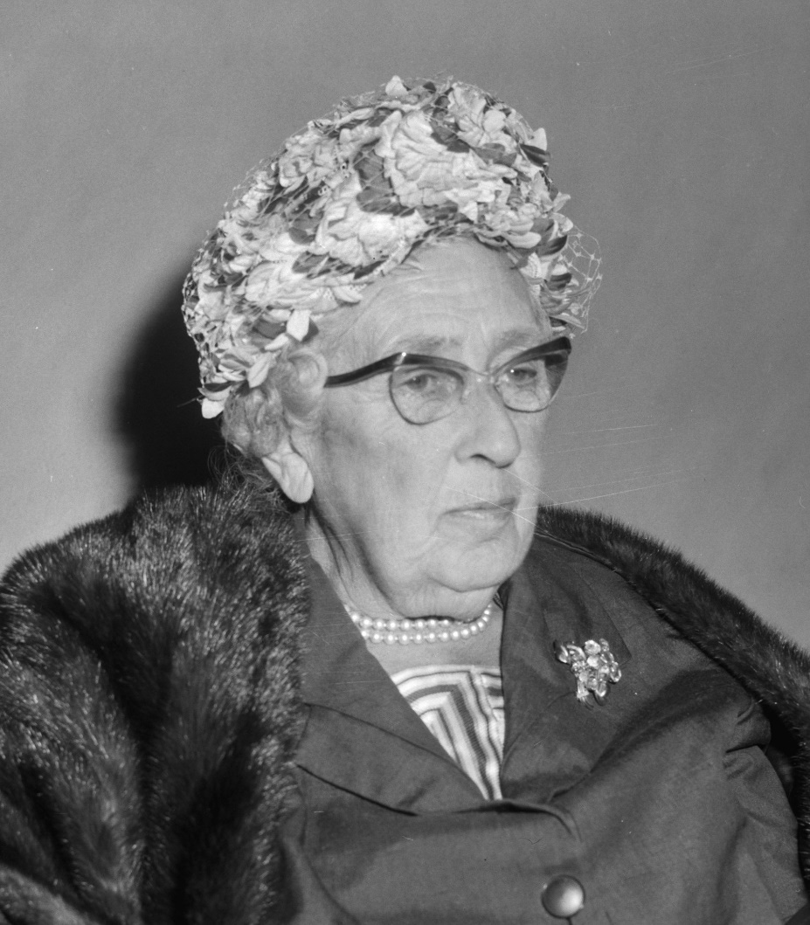
Агата Крісті
— англійська письменниця, одна з найвідоміших у світі представниць детективного жанру, творець класичних персонажів детективної літератури

Slide 17
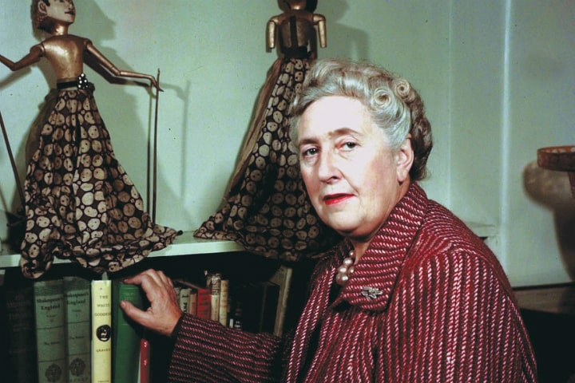
З самого дитинства маленькій Агаті було важко концентруватися на заняттях, а навчання письма стало для неї справжнім покаранням - їй ніяк не вдавалося писати правильно.
Глузування її однокласників були настільки сильними, що батькам навіть довелося забрати Агату зі школи. Однак це не завадило творчій натурі стати знаменитою.
А її книги згодом продавалися, як ніякі інші - 4 мільярди екземплярів по всьому світу.

